Slide 1


Slide 2
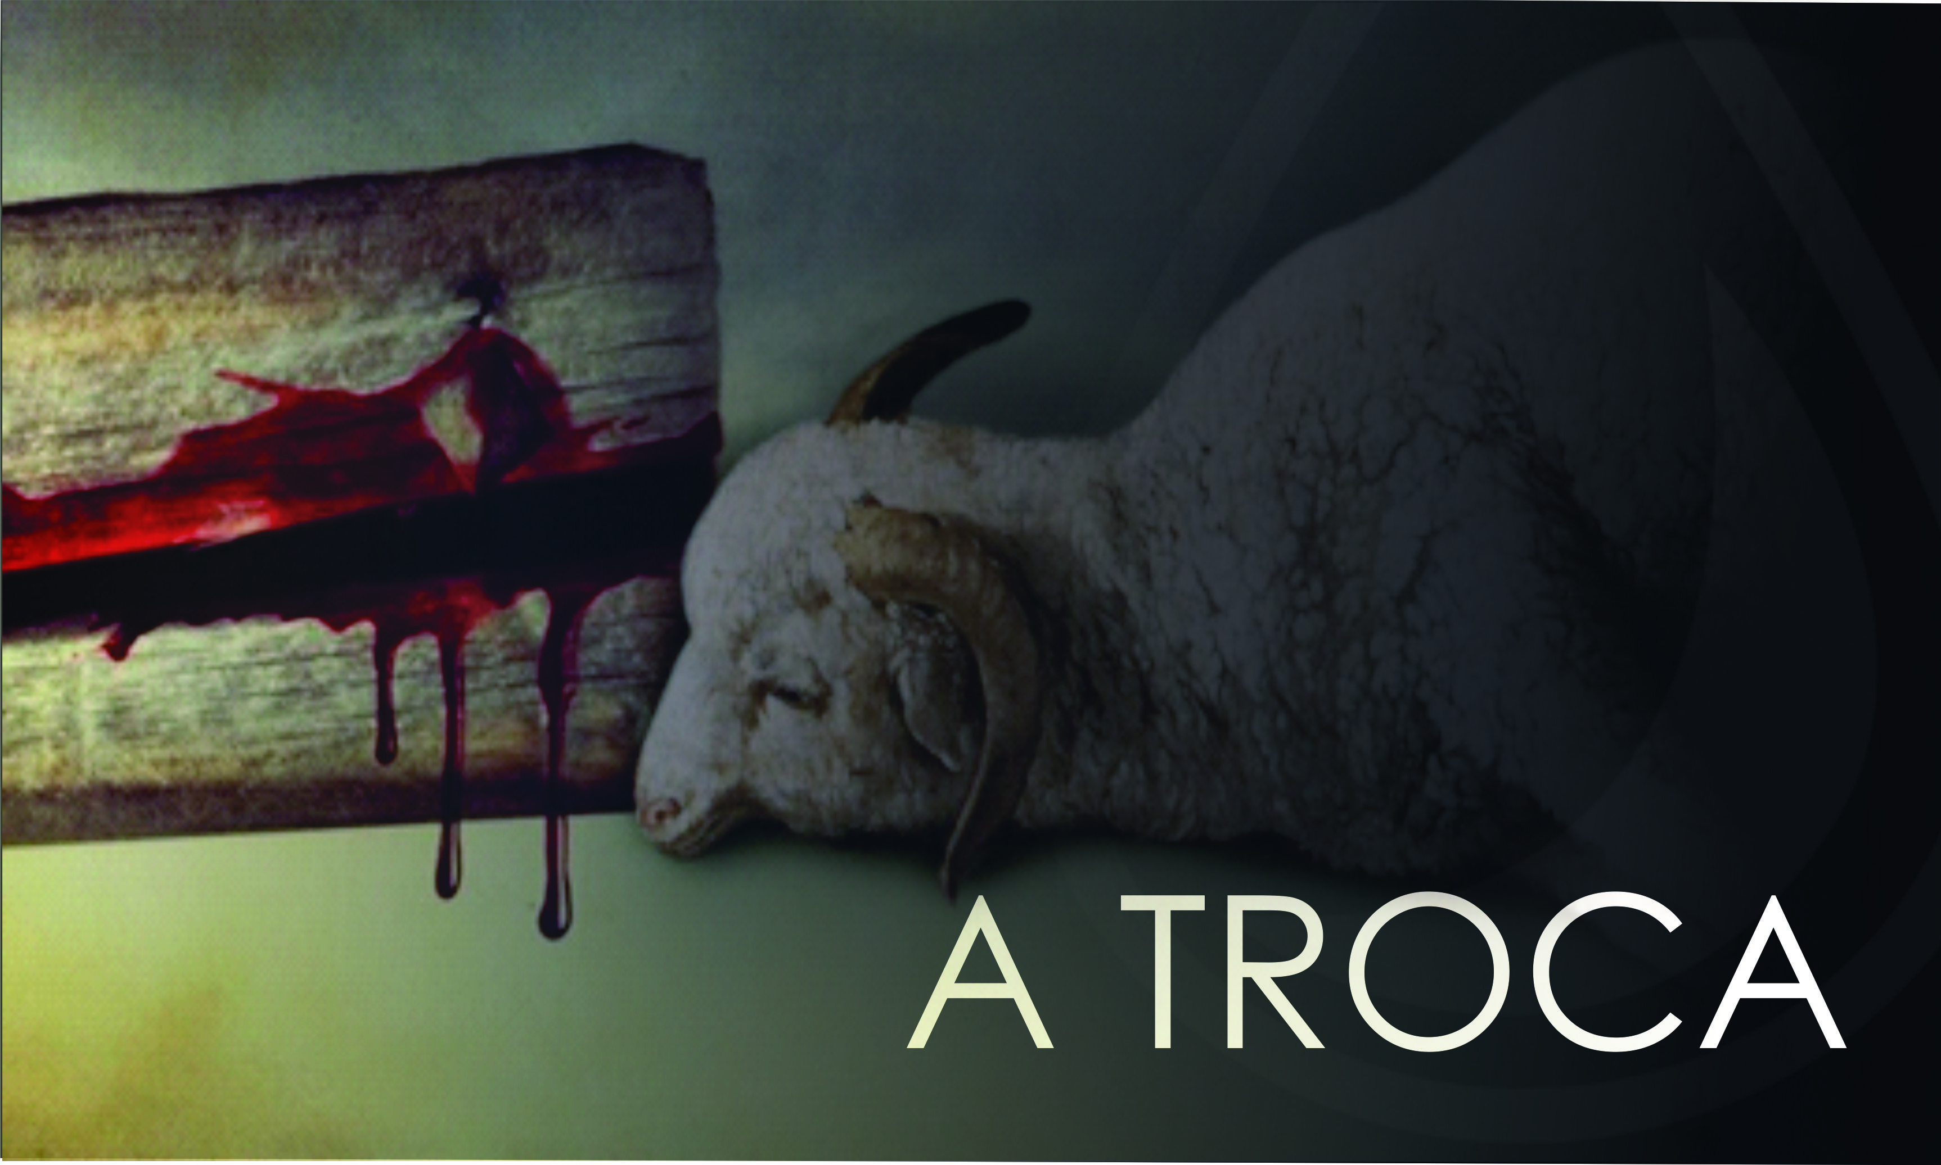

Notes:
(Slide 2) A Figura principal que aparece no antigo testamento, como símbolo da redenção do homem, arruinado pelo pecado é o cordeiro. Desde Gênesis ao apocalipse existe uma ênfase no sangue do cordeiro, como o símbolo solução para o pecado da humanidade. Para o pecador arrependido, o cordeiro é o substituto.
Quando o homem pecava tinha que levar o cordeiro ao santuário para morrer em seu lugar. Esse cordeiro trazia em si uma seria de significados, apontando para o verdadeiro cordeiro, que viria da a vida pelo pecador. Como é descrito em Ellen White “Ao pecador arrependido, faminto e sedento de justiça, o Espírito Santo revela o Cordeiro de Deus que tira o pecado do mundo”
ELLEN WHITE, Atos dos Apóstolos p. 52.

Slide 3


Gênesis 3:21
Fez o SENHOR Deus vestimenta de peles para Adão e sua mulher e os vestiu.
Notes:
(Slide 3) A TROCA NO ÉDEN
“Fez o SENHOR Deus vestimenta de peles para Adão e sua mulher e os vestiu”.
(Gênesis 3:21)

Slide 4
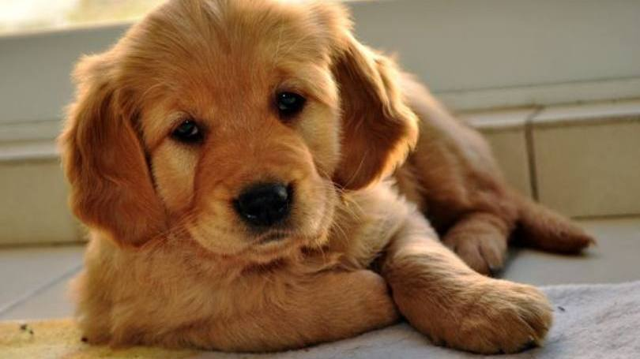
Imagine um menino com seu
Cachorrinho de estimação...
Notes:
(Slide 4) Imagine um menino com seu cachorrinho de estimação; ganhou quando era pequeno, cuidou, deu água, deu comida. O cãozinho cresceu! Em uma noite, dois homens armados tentam entrar em sua casa para assaltar.

Slide 5
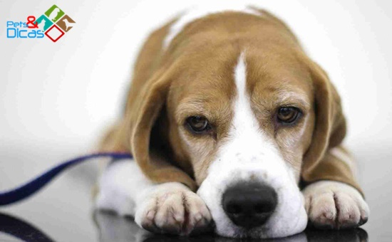
O cão deu a
vida pelo
seu dono.
Notes:
(Slide 5) O Cão sai correndo na direção dos assaltantes, e os ladrões assustados, atiram no cachorro, e ele morre. Que cena! O cão deu a vida pelo seu dono.

Slide 6
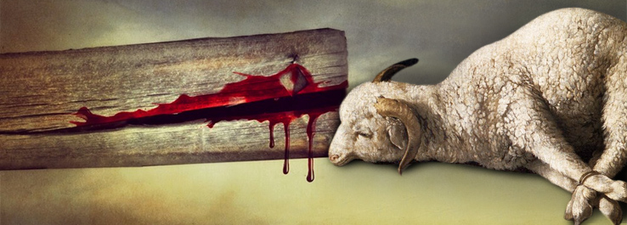
IMAGEM DE UM CORDEIRO
Notes:
(Slide 6) Apos a queda Adão deveria matar um cordeirinho para Deus confeccionar uma veste para cobrir a nudez do pecado. Ao matar a inocente vítima, tremeu com o pensamento de que seu pecado deveria derramar o sangue do imaculado Cordeiro de Deus. Esta cena deu-lhe uma intuição mais profunda e vívida da grandeza de sua transgressão. Que coisa alguma a não ser a morte do amado Filho de Deus poderia expiar seu pecado.
ELLEN WHITE, Patriarcas e Profetas, p. 68.

Slide 7
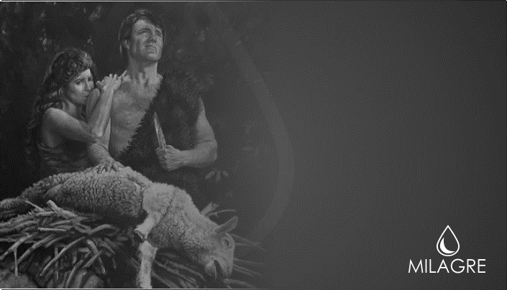
O PREÇO
DO PECADO!
Notes:
(Slide 7) Alguém tomou o meu lugar. Da mesma forma como a cãozinho deu a vida pelo seu dono, o cordeirinho que passeava e brincava no jardim, morreu para que o pecado do homem fosse perdoado.

Slide 8
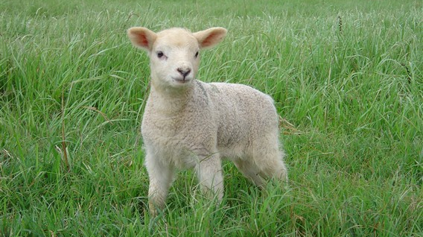
...
Adão matou o cordeiro, que por tantas vezes colocou no colo para brincar.
Notes:
(Slide 8) Imagino Adão pegando o cordeiro que por tantas vezes colocou no colo para brincar. Mais agora seria para tirar-lhe a vida, pois esse era o único meio do seu pecado ser perdoado. “Foi com o intuito de impressiona-lhe a mente com a natureza do pecado, que Deus vestiu Adão e Eva com as peles do animal que havia sacrificado”. M. L. ANDREASEN, Ritual do Santuário p. 14.

Slide 9
O pecador tinha
que matar o cordeiro.
IMAGEM DE UM CORDEIRO
Notes:
(Slide 9) No deserto com o povo israelita, Deus pediu para que Moisés erguesse um santuário, e cada pecador ao cometer pecado deveria ir na direção desse santuário e sacrificar o cordeirinho. Logo na chegada ao santuário, o pecador tinha que conviver com uma terrível cena. Ele o pecador tinha que matar o cordeiro, por causa de seus pecados, o cordeiro morreria. Nada ilustrava de maneira tão clara na mente do pecador as cenas vividas a porta do santuário; o último suspiro do cordeiro, o sangue sendo derramado, tipificava o cordeiro de Deus, que daria a vida pelo pecador.

Slide 10
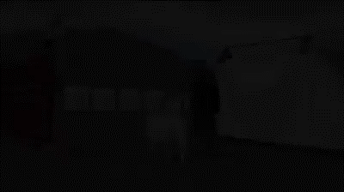

Notes:
(Slide 10 - Vídeo do Cordeiro)

Slide 11
João 1:29
No dia seguinte, viu João a Jesus, que vinha para ele, e disse: Eis o Cordeiro de Deus, que tira o pecado do mundo!
Notes:
(Slides 11) No dia seguinte, viu João a Jesus, que vinha para ele e disse: Eis o Cordeiro de Deus, que tira o pecado do mundo! João 1:29

Slide 12
Isaías 53:4-5
Certamente, ele tomou sobre si as nossas enfermidades e as nossas dores levou sobre si; e nós o reputávamos por aflito, ferido de Deus e oprimido. Mas ele foi traspassado pelas nossas transgressões e moído pelas nossas iniquidades; o castigo que nos traz a paz estava sobre ele, e pelas suas
pisaduras fomos sarados.
Notes:
(Slides 12) A TROCA NA CRUZ
Certamente, ele tomou sobre si as nossas enfermidades e as nossas dores levou sobre si; e nós o reputávamos por aflito, ferido de Deus e oprimido. Mas ele foi traspassado pelas nossas transgressões e moído pelas nossas iniquidades; o castigo que nos traz a paz estava sobre ele, e pelas suas pisaduras fomos sarados.
(Isaías 53:4-5 ARA)

Slide 13
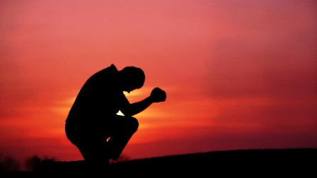
O preço das
Minhas
Transgressões é
a morte do
filho de Deus.
Notes:
(Slide 13) O preço das minhas transgressões é a morte do filho de Deus. O homem pecou e se afastou de Deus. Quando pedimos perdão dos pecados estamos dizendo: eu sei que pequei, sou culpado, mereço a morte, mas não quero morrer. E assim Jesus vem em nossa direção e diz: Filhos só tem um jeito de você se livrar do pecado. Terei que morrer, da vida por você.

Slide 14
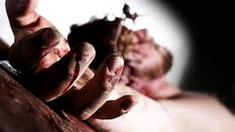
Ele pagou as
nossas transgressões
Notes:
(Slide 14) Ele pagou as nossas transgressões, nossas dores. Era eu para morrer na cruz do calvário, era eu que devia esta ali. Mais ele disse: não! eu vou em seu lugar. O Messias devia dar a Sua vida como "expiação do pecado". "derramou a Sua alma na morte, e foi contado com os transgressores; mas Ele levou sobre Si o pecado de muitos, e pelos transgressores intercedeu". Isaías 53:7, 10 e 12. carregando ele mesmo em seu corpo, sobre o madeiro, os nossos pecados, para que nós, mortos para os pecados, vivamos para a justiça; por suas chagas, fostes sarados. (I Pedro 2:24)

Slide 15
João 3:16 , Romanos 5:8
“Porque Deus amou ao mundo de tal maneira que deu o seu Filho unigênito, para que todo o que nele crê não pereça, mas tenha a vida eterna”.
“Mas Deus prova o seu próprio amor para conosco pelo fato de ter Cristo morrido por nós, sendo nós ainda pecadores”.
Notes:
(Slides 15) O PREÇO DA TROCA
Porque Deus amou ao mundo de tal maneira que deu o seu Filho unigênito, para que todo o que nele crê não pereça, mas tenha a vida eterna. (João 3:16) “Mas Deus prova o seu próprio amor para conosco pelo fato de ter Cristo morrido por nós, sendo nós ainda pecadores”. (Romanos 5:8)

Slide 16
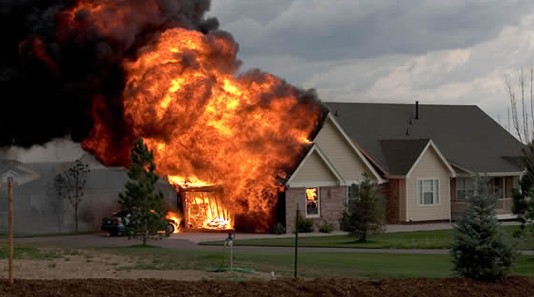
Um grande incêndio
Notes:
(Slide 16) Ilustração: imagine um grande incêndio e nesse incêndio tenha uma criança que precisa de ajuda, porém as chamas e a fumaça impedem os bombeiros de aproximar-se. Logo chega um pai e fica desesperado

Slide 17
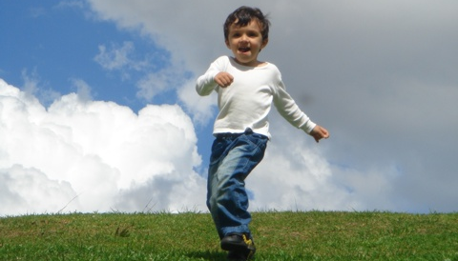
FILHO QUE SE ENCONTRA DENTRO DA CASA EM CHAMAS.
Notes:
(Slide 17) ao perceber que seu filho que se encontra dentro da casa em chamas. Desesperado pega um cobertor molhado e sai na direção de seu filho, entra no primeiro compartimento e não encontra nada, no quarto também não encontra. A fumaça e o fogo estão tomando conta da casa. Até que olha no banheiro e seu filho está ali. Já quase desmaiado por causa da forte fumaça. Apressado pega seu filho no colo e tem que tomar uma importante decisão. Ele havia trazido apenas um cobertor, tirou seu cobertor e cobriu seu filho, e começou sua lutar para tentar sair da casa em chamas. Depois de um tempo, conseguiu sair com seu filho enrolado em seu cobertor.

Slide 18
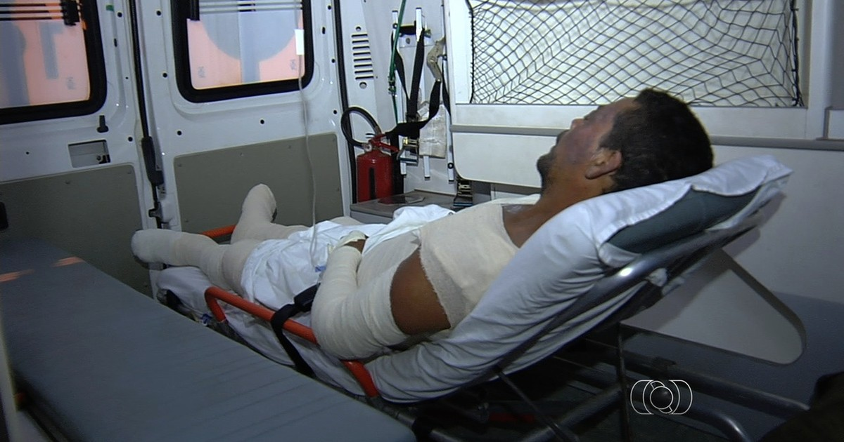
Queimaduras
de terceiro grau.
Notes:
(Slide 18) Porém seu corpo ficou, todo marcado com queimaduras de terceiro grau. Marcas que ficarão pelo resto da vida.

Slide 19
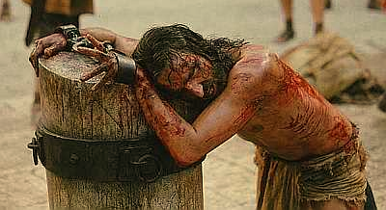
Jesus foi
humilhado,
maltratado, seu
corpo foi
moído na cruz.
Notes:
(Slide 19) Talvez isso ilustre um pouco o amor de Deus pela raça caída. Jesus teve que ser humilhado, maltratado, seu corpo foi moído na cruz.

Slide 20
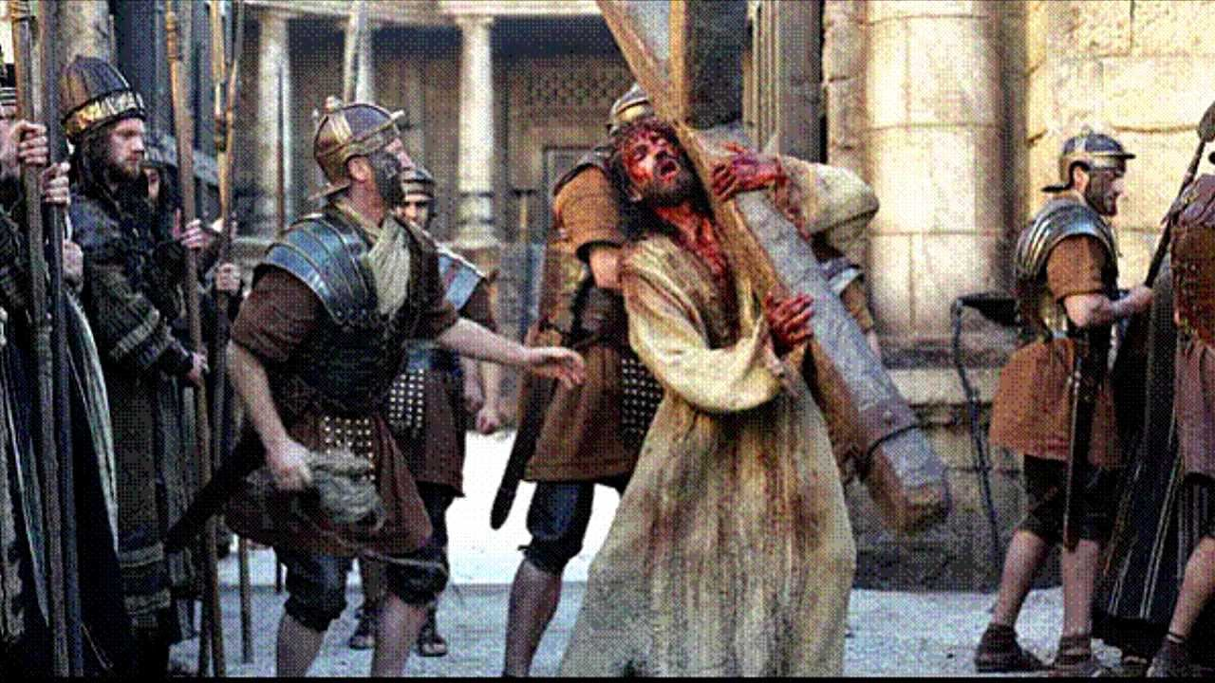
Ele fez por
que nos ama.
Notes:
(Slide 20) Quando olhamos para o seu corpo e suas cicatrizes. Ele que que entendamos que tudo que ele fez por que nos ama. Fez a troca por amor. Nossos pecados, nossos maus atos, nossas palavras duras, toda nossa rebeldia para com Deus,

Slide 21
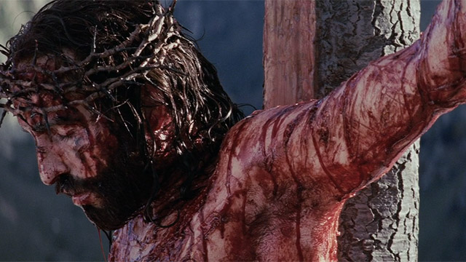
PORTA MARCADA COM SANGUE
“Mas Deus prova o seu próprio amor para conosco pelo fato de ter Cristo morrido por nós, sendo nós ainda pecadores”. (Romanos 5:8).
Notes:
(Slide 21) levou a morte do seu Filho. Jesus Cristo o autor e consumador de nossa fé. Sofreu a pena da morte, para que mediante seu sague, nos conceda o direito da vida eterna. Pois “…sem derramamento de sangue, não há remissão.”
“Mas Deus prova o seu próprio amor para conosco pelo fato de ter Cristo morrido por nós, sendo nós ainda pecadores”. (Romanos 5:8).

Slide 22
Apocalipse 22:14
Bem-aventurados aqueles que lavam as suas vestiduras no sangue do Cordeiro, para que lhes assista o direito à árvore da vida, e entrem na cidade pelas portas.
Notes:
(Slides 22)"Bem-aventurados aqueles que lavam as suas vestiduras no sangue do Cordeiro, para que tenham direito à árvore da vida e possam entrar na cidade pelas portas."

Slide 23
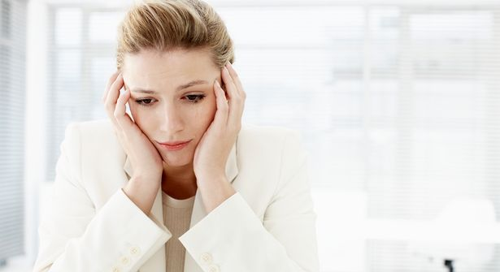
A paz, o perdão
que tanto você
busca, só é possível
mediante o
sangue de Jesus.
Notes:
(Slide 23) A paz, o perdão que tanto você busca, só é possível, mediante o sangue de Jesus! Tudo que você fazer para ter paz e salvação sem o sangue de Jesus será em vão. Há poder no sague de Jesus!

Slide 24
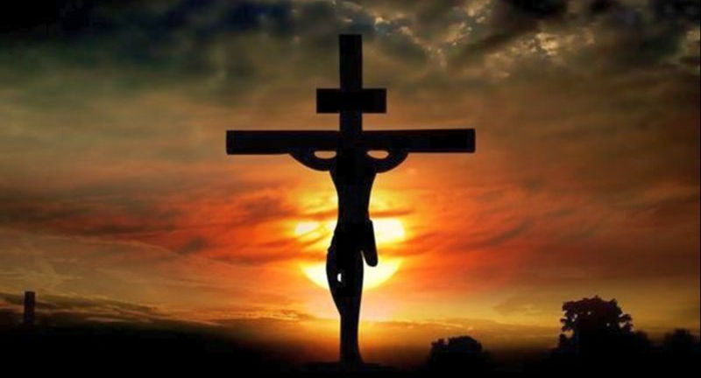
Seu corpo foi marcado por fortes cicatrizes, tudo isso para te dizer: eu te amo!
Notes:
(Slide 24) Jesus, deu a vida por você para lhe mostrar o quanto te ama. Seu corpo foi marcado por fortes cicatrizes, tudo isso para te dizer: eu te amo! mesmo se você aceitar ou não. Nada do que você fará mudará o amor de Deus por você. Porém mesmo te amando tanto, ele te concede o livre arbitrou. Assim você pode escolher viver longe Dele, fugir dele ou até mesmo fingi que ele não existe.

Slide 25
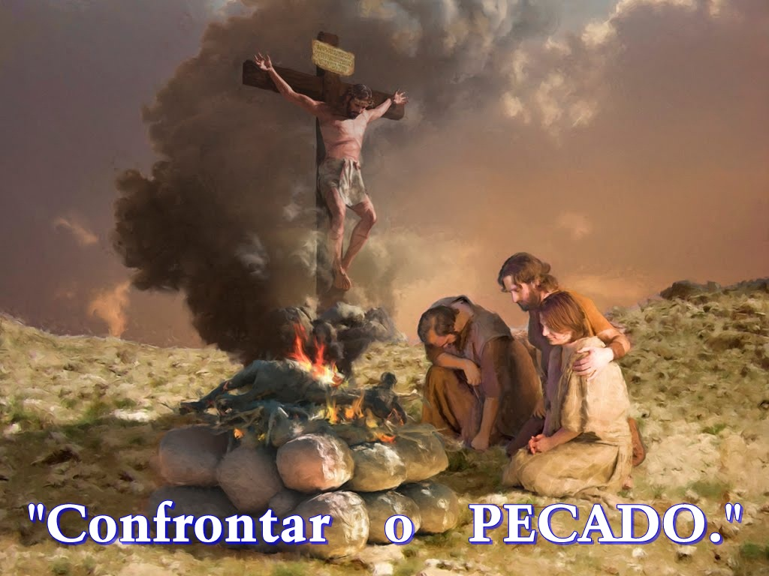


Tudo o que o céu pode fazer por tua salvação, foi feito.
Notes:
(Slide 25) A decisão final quem toma é você. Afinal tudo o que o céu pode fazer por tua salvação ele fez. O céu deu o que tinha de melhor para salvar você. O que ira decidir?

Slide 26


